Slide 2
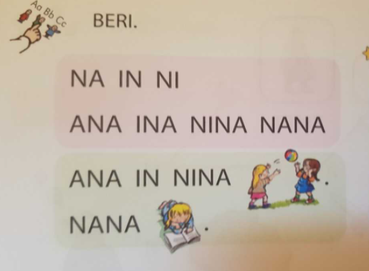

Slide 3
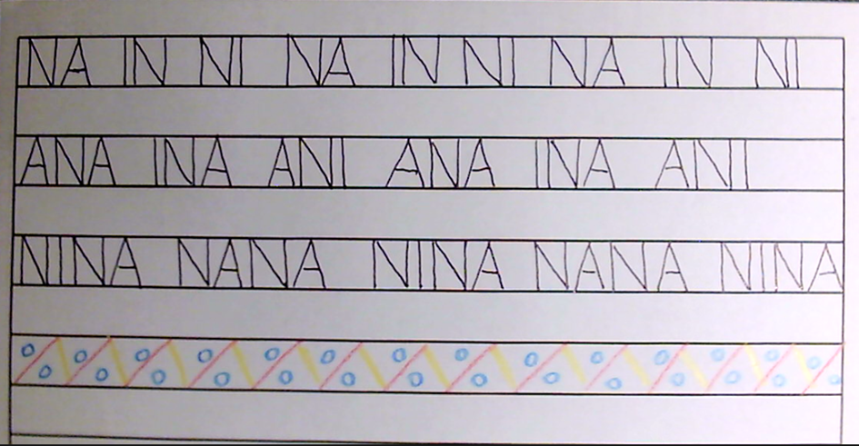
TUKAJ ZAČNI S PISANJEM

